Slide 1


TRƯỜNG TIỂU HỌC ÁI MỘ A
Bài giảng điện tử Tiếng Việt lớp 1
Tên bài: kể chuyện Sói và Sóc

Slide 2
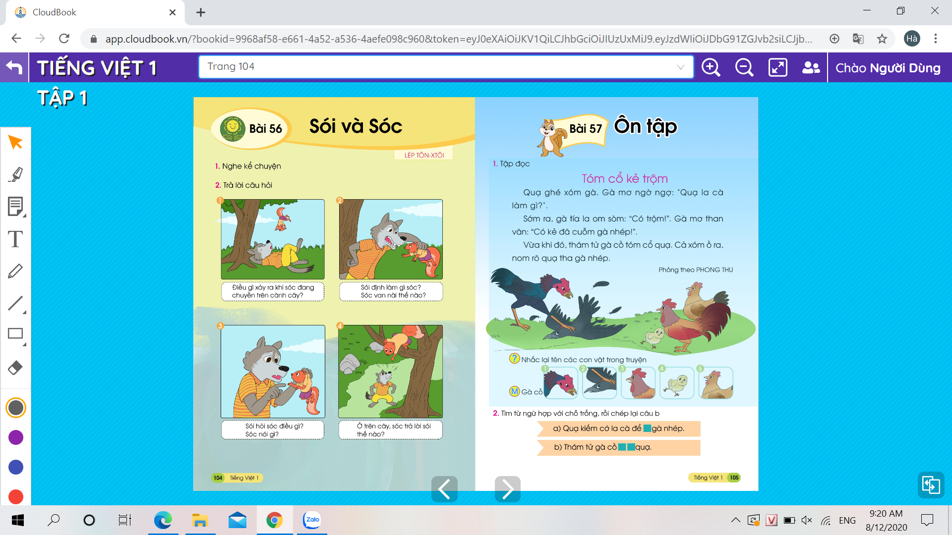
BỨC TRANH BÍ ẨN
1
2
3
4

Slide 3


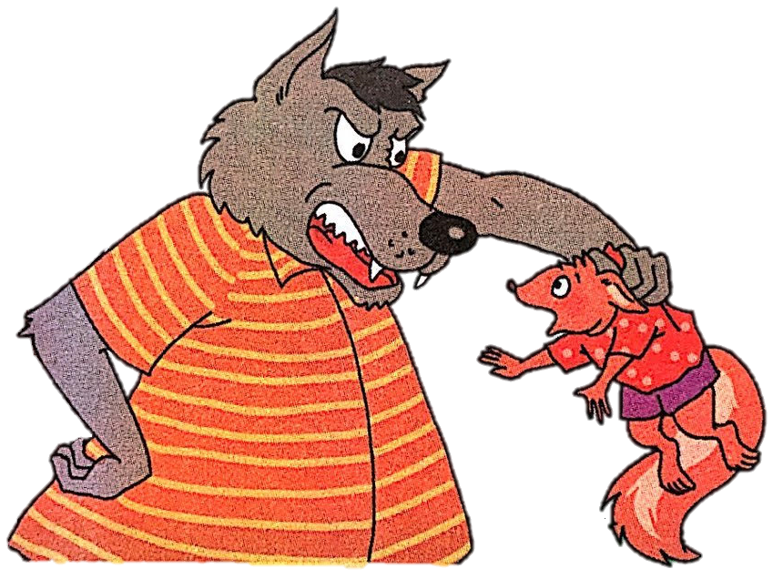
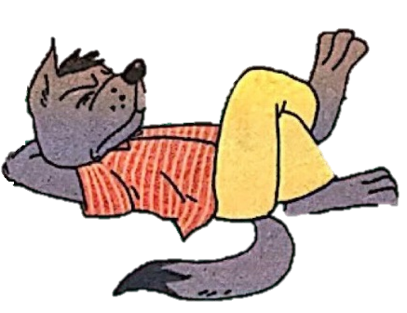


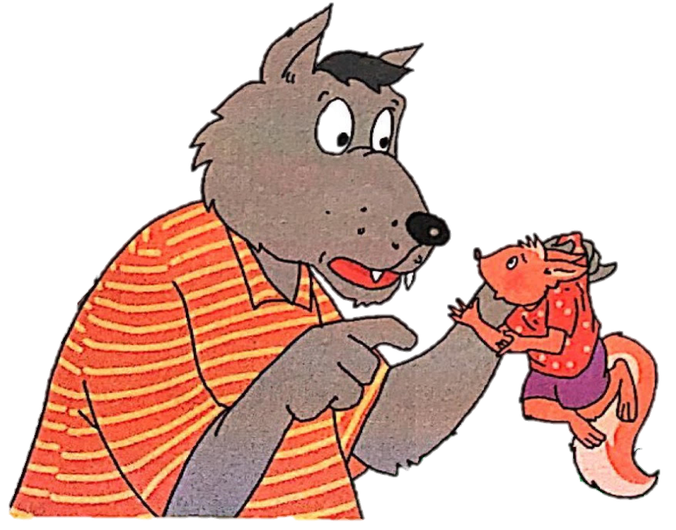


Slide 4

Điều gì xảy ra khi Sóc đang chuyền trên cành cây?

Slide 5
Sóc nghĩ ra kế gì để thoát thân?
Sói định làm gì Sóc?

Slide 6
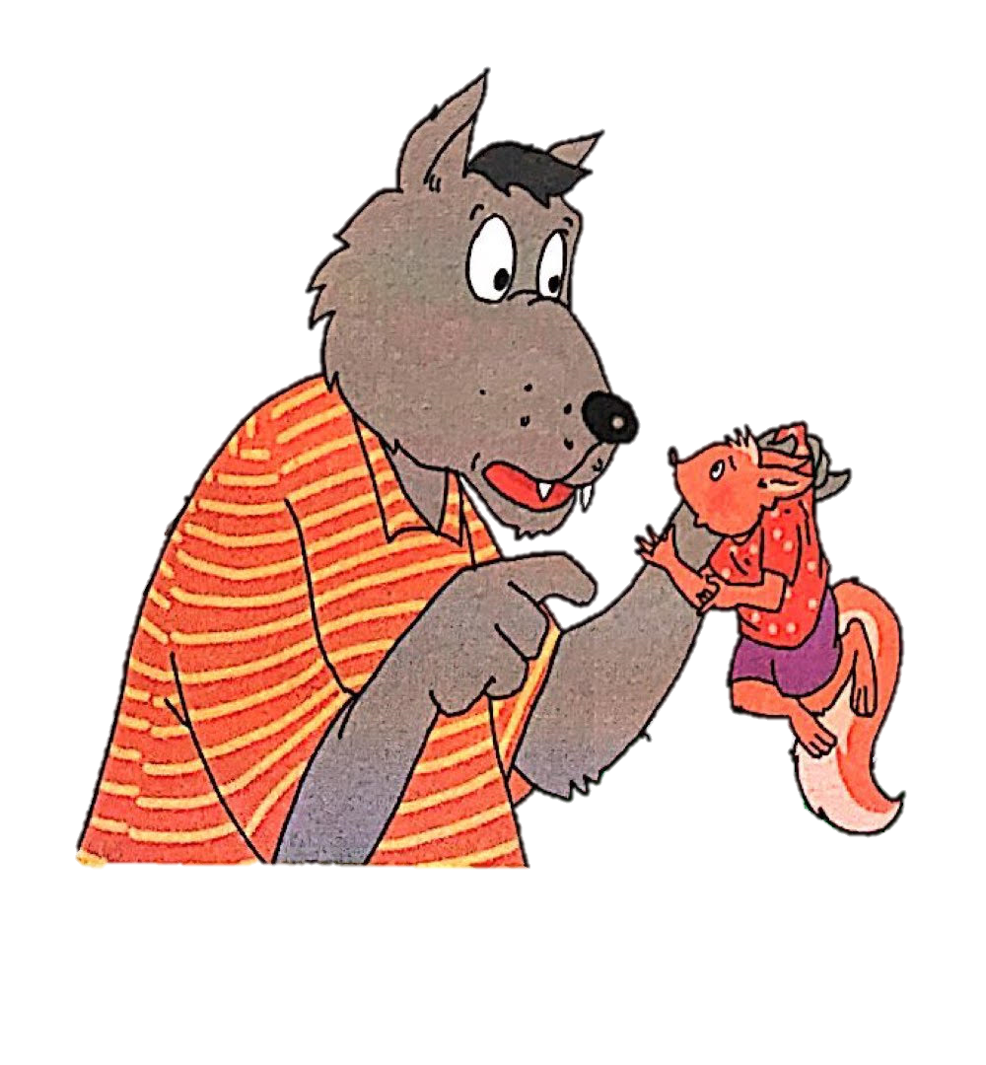
Sóc đã nói gì?
Sói hỏi Sóc điều gì?

Slide 7
Ở trên cây, Sóc trả lời Sói như thế nào?

Slide 8
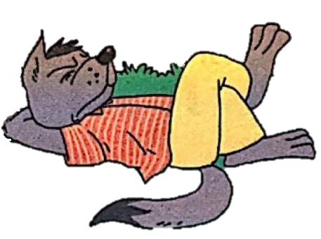
1
2
3
4

Slide 9



Tiêu chí
Kể đúng
Kể to, rõ ràng
Kể hay

Slide 10
1
2
3
4

Slide 11





Chào các con!

